Slide 1
Putni nalog
Tim: TG 01.2 EventSpot
Ak. god. 2024./2025.

Slide 2
Sadržaj
Opis zadatka
Pregled zahtjeva
Korišteni alati i tehnologije
Arhitektura
Organizacija rada
Iskustva

Slide 3
Sadržaj
Članovi tima
Cilj projekta
Analiza i oblikovanje sustava
Zahtjevi
Arhitektura
Organizacija rada
Iskustva

Slide 4
Članovi grupe
Adriano Faletar - Backend/Frontend
Polina Rykova - Frontend
Marija Klenkar - Frontend/Dokumentacija
Patrik Landeka - Testiranje/Dokumentacija
Vilim Skorić - Testiranje/Dokumentacija
Vjekoslav Gračaković - Backend/Dokumentacija
Ivo Mujo - Backend/Frontend/Deployment
Notes:
Just list no need to elaborate in this stage!

Slide 5
O projektu
"Business Trip" aplikacija pojednostavljuje i digitalizira upravljanje službenim putovanjima i troškovima unutar tvrtke. Rješava probleme kao što su kašnjenja, greške i nedostatak transparentnosti, omogućujući brži i učinkovitiji proces upravljanja svim aspektima poslovnih putovanja.
Cilj i funkcionalnosti aplikacije
Digitaliziranje svih procesa povezanih s poslovnim putovanjima.
Ključne funkcionalnosti:
Podnošenje zahtjeva za putovanje.
Automatski obračun troškova.
Integracija s tečajnim listama i kartografskim rješenjima.
Odobravanje zahtjeva i pohrana dokumenata.
Generiranje izvještaja o putovanjima.
Prednosti automatizacije:
Precizno praćenje troškova.
Brže donošenje odluka.
Bolja vidljivost za menadžment i računovodstvo.
Postojeća rješenja:
SAP Concur, Expensify, Zoho Expense.
Prednosti "Business Trip" aplikacije:
Prilagođenost lokalnim tržištima:
Posebno dizajnirana za organizacije u Hrvatskoj i zemljama s posebnim regulatornim zahtjevima.
Integracija s lokalnim uslugama:
Tečajne liste, kartografska rješenja.
Fleksibilnost: Prilagodljiv potrebama organizacija s kompleksnim procesima.
Notes:
Navedite samo svoju viziju projektne ideje...

Slide 6
Pregled zahtjeva
Glavni funkcionalni zahtjevi:
1. Prijava korisnika
Korisnici se prijavljuju prema svojoj ulozi (F-001).
2. Obavijesti
Korisnici primaju obavijesti o promjenama statusa putem e-maila i unutar aplikacije (F-002).
3. Konverzija valuta
Konverzija u eure putem API-ja s točnošću prema tekućem tečaju (F-003).
4. Zahtjevi za putovanja
Zaposlenici mogu podnijeti zahtjeve za službena putovanja i upravljati njima (F-004, F-005).
5. Izvještaji o troškovima
Zaposlenici mogu kreirati, pregledavati, uređivati i brisati izvještaje o troškovima (F-006).
6. Generiranje PDF izvještaja
Omogućeno generiranje i preuzimanje PDF izvještaja za zahtjeve i troškove (F-007, F-011, F-015,
7. Prikaz destinacije na karti
Pregled destinacije putovanja na interaktivnoj karti (F-008).
8. Upravljanje odjelom (voditelji)
Voditelji odjela mogu pregledavati, odobravati ili odbijati zahtjeve zaposlenika te pregledavati statistike i izvještaje odjela (F-009, F-010, F-011).
9. Upravljanje troškovima (računovođe)
Računovođe pregledavaju, odobravaju ili odbijaju izvještaje o troškovima i zahtjeve za isplatu te upravljaju popisom čekanja uplata (F-012, F-013, F-014).
10. Odobravanje isplata (direktor)
Direktori mogu odobriti ili odbiti zahtjeve za isplatu, pregledavati sve poslovne putove i statistike te generirati izvještaje na razini cijele tvrtke (F-016, F-017, F-018, F-019).
11, Administracija sustava
Administrator može mijenjati parametre tvrtke (npr. adresa, cijena po kilometru) u stvarnom vremenu (F-020).

Slide 7
Pregled zahtjeva
Glavni nefunkcionalni zahtjevi:
Performanse:
Podrška za 1.000 istovremenih korisnika bez pada performansi
Obrada zahtjeva unutar 2 sekunde pri normalnom opterećenju
Podrška za 10.000 transakcija dnevno bez zastoja
Korisničko iskustvo (UX):
Intuitivno, lako za korištenje sučelje
Jasne poruke o greškama i upute za korisnike
Mogućnost pretraživanja i filtriranja podataka
Pouzdanost:
Dostupnost sustava: 99.9% (uptime)
Robusno rukovanje pogreškama (bez gubitka podataka)
Automatske dnevne sigurnosne kopije
Oporavak od kvarova unutar 10 minuta
Kompatibilnost:
Konzistentne performanse na računalima, tabletima i mobitelima

Slide 8
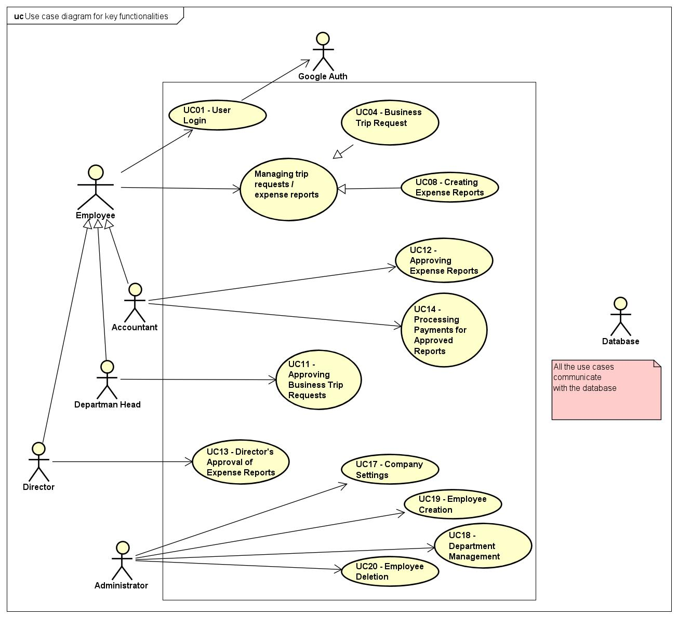
UML dijagram obrazaca uporabe

Slide 9
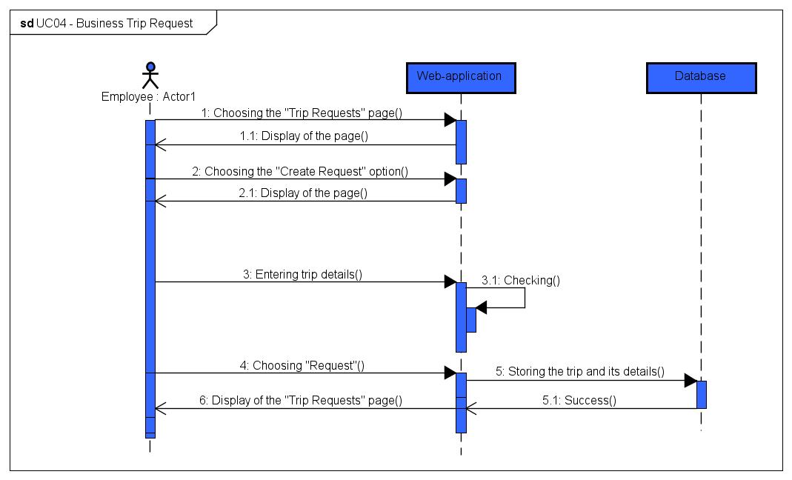
Sekvencijski dijagram

Slide 10
Arhitektura sustava
Arhitektura: Višeslojna MVC arhitektura za odvajanje logike, podataka i sučelja
Podsustavi: Web server (Spring Boot), web aplikacija (React) i baza podataka (PostgreSQL).
Frontend: Responzivan dizajn, validacija podataka, razvijen u Reactu i TypeScriptu.
Backend: Spring Boot, organiziran u kontrolere, servise i repozitorije, povezan s bazom podataka.
Baza podataka: PostgreSQL, sigurno i brzo upravljanje podacima.

Slide 11
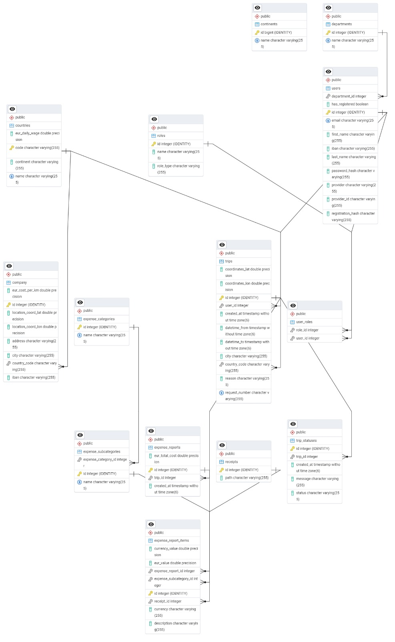
Dijagram arhitekture

Slide 12
Ispitivanje
Organizacija ispitivanja
Backend – Junit testovi
Funkcionalnost – Selenium, Web driver
Ispitivanje funkcionalnosti
Stvaranje novog putovanja
Promjena uloge korisnika
Dodavanje novog korisnika
Promjena odjeljenja korisnika

Slide 13
Korišteni alati i tehnologije
Popis programskih jezika i radnih okvira:
Backend: Java (Spring Boot)
Frontend: TypeScript (React, Tailwind CSS)
Baza podataka: PostgreSQL
Razvojni alati: Visual Studio Code, IntelliJ IDEA
Kontrola verzija: Git (GitHub)
Testiranje: JUnit (backend), Selenium (end-to-end)
Deploy: Docker, Render
Smještaj aplikacije:
Cloud platforma: Render (skalabilnost i visoka dostupnost)
Docker: Paketiranje aplikacije i njezinih ovisnosti za konzistentno pokretanje kroz razvoj, testiranje i produkciju.

Slide 14
Organizacija rada
Komunikacija
Discord – dijeljenje materijala
WhatsApp – razgovor, podjela poslova i dogovor sastanaka
MS Teams – komunikacija s naručiteljem
Razvoj aplikacije
Github – međusobna usklađenost programskih rješenja
Kanban – praćenje napretka tima
Issues – organizacija zadataka članova
Model
Vodopadni – faze: analiza -> oblikovanje -> implementacija -> ispitivanje -> integracija -> puštanje u pogon

Slide 15
Rad tima
Ivo Mujo | Polina Rykova | Adriano Faletar | Marija Klenkar | Patrik Landeka | Vjekoslav Gračaković | Vilim Skorić
Voditelj tima, backend, frontend, baza podataka, deployment ~ 100h | Organizacija, frontend ~ 80h | Backend, frontend, baza podataka ~ 120h | Dokumentacija, frontend ~ 30h | Dokumentacija, testiranje ~ 30h | Organizacija, dokumentacija, backend ~ 65h | Dokumentacija, testiranje ~ 30h

Slide 16
Vremenski okvir razvoja

Slide 17
Zaključak
Tijekom projekta stekli smo vrijedne vještine u kodiranju, testiranju i implementaciji, te učinkovito rješavali probleme kroz timsku suradnju i međusobno nadopunjavanje. Međutim, preciznije planiranje i bolja komunikacija između članova tima mogli su unaprijediti rad.

